Slide 1
Северо-Восточная Магистраль (железная дорога Нижний Бестях (Якутск) - Магадан) Головинов Дмитрий Валерьевич конференция «Путь на Магадан»
г. Якутск
3 июня 2022 г.

Slide 2
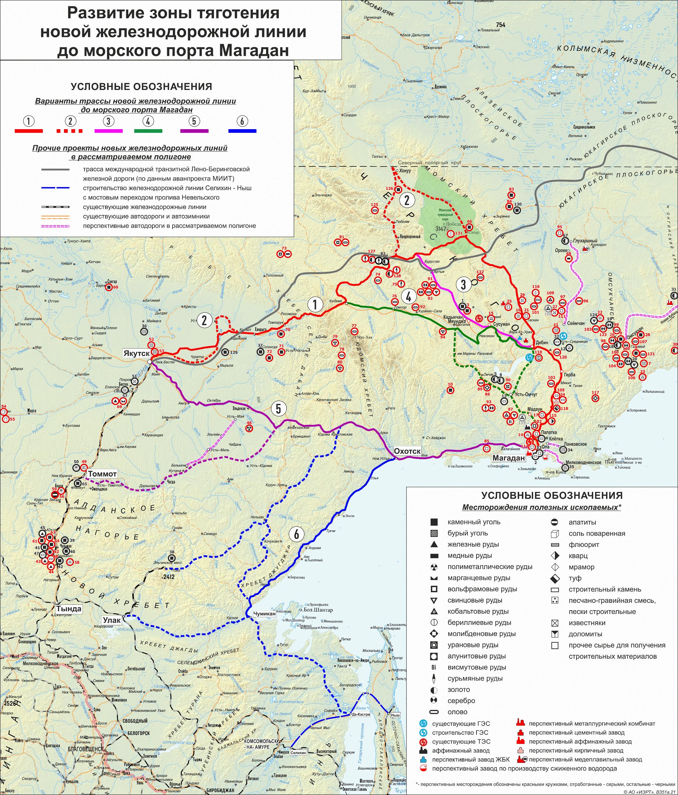
Описание проекта
Ключевые показатели проекта
Регионы инициаторы:
Республика Саха (Якутия)
Магаданская область
Протяженность: 1 667 – 1 978 км в зависимости от варианта прохождения трассы
Стоимость строительства в ценах 2021 г.: 793,8 млрд. рублей без учета НДС
Проектирование – 63,5 млрд. рублей
Строительство – 730,3 млрд. рублей
Объем грузопотоков (2035 год):
На север – 19,7 млн. тонн
На юг - 0,7 млн. тонн
Проект предлагается осуществлять поэтапно:
1 этап: опережающими темпами предлагается осуществить проектирование и строительство участка от ст. Нижний Бестях до с. Хандыги
2 этап: параллельно предлагается осуществить проектирование оставшейся части Магистрали для синхронизированного начала строительства с момента ввода в эксплуатацию участка до с. Хандыги
Текущий статус реализации проекта
Проект включен в Транспортную стратегию
Определены возможные варианты прохождения трассы
Разработана предварительная финансовая модель проекта
Рассматривается возможность подготовки заявки ЧКИ по проекту

Slide 3
Организационно-правовая модель проекта
ОАО «РЖД»
Правительство РФ
Кредиторы
ОАО «РЖД»
Концедент
(Росжелдор)
АО «АК «ЖДЯ»
Капитальный грант
Гарантия дохода
Предоставление инфраструктуры Магистрали в целях осуществления операторской деятельности
Инвестиции в
приобретение
локомотивов
Кредиторы
Инвестиции
в строительство
Договор на перевозку грузов
АО «АК «ЖДЯ»
Концессионер
ОАО «РЖД»
Плата за использование
Магистрали
Плата за перевозку
Финансовый инвестор
Строительный подряд
«под ключ»
Разработка ПСД
Содержание
инфраструктуры
Провозная плата
(инвест тариф)
Строительная организация
Проектная организация
Эксплуатирующая организация
Перевозчики и Грузоотправители

Slide 4
Этапность при реализации проекта
Опережающее проектирование и строительство участка до с. Хандыги позволит
улучшить параметры реализации проекта
Март 2023 г.
Декабрь 2023 г.
2025 г.
2027 г.
2033 г.
Пилотный участок до с. Хандыги

Slide 5
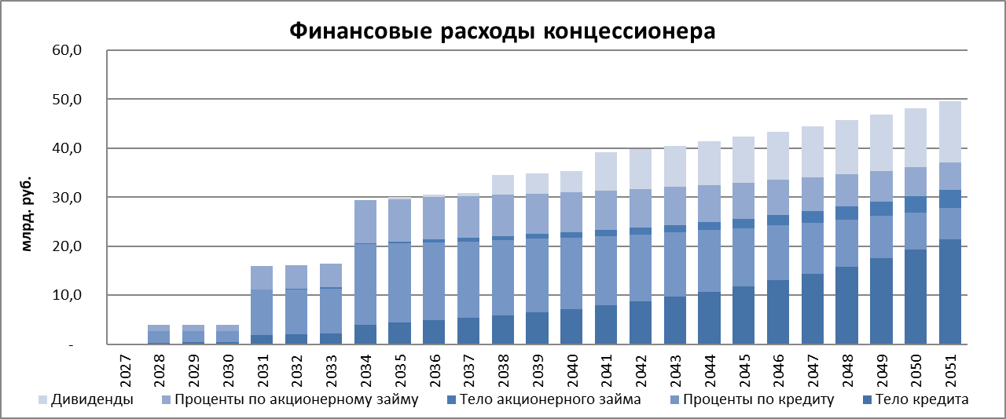
Параметры финансирования проекта
Расчетный сценарий финансирования
Стоимость проекта
Проект финансируется на этапе строительства за счет капитального гранта (75% от капитальных затрат с НДС) и частных средств
Частное финансирование проекта обеспечивается за счет акционерного финансирования и кредитов банков
Параметры долгового финансирования:
Объем привлечения: 80% от затрат проекта на стадии строительства
Срок кредита: 30 лет
Процентная ставка: инфляция + 2%
Параметры акционерного финансирования:
Объем привлечения: 20% от затрат проекта на стадии строительства
Средневзвешенная доходность на собственный капитал: инфляция + 9%
Статья затрат | в ценах соотв. лет, млн. руб.
Капитальные затраты с НДС | 1 397 625,2
Денежный поток по НДС | - 9 818,5
Уплаченные проценты | 40 261,2
Банковские комиссии и страховки | 13 245,3
Затраты СПК | 8 791,9
Итого | 1 409 843,9
Финансовые расходы концессионера (СПК)
Источники финансирования
Источник | в ценах соотв. лет, млн. руб.
Капитальный грант | 1 048 218,9
Финансовый вклад в уставной капитал СПК | 19 722,6
Акционерный заем | 52 595,9
Кредит | 289 306,5
Итого | 1 409 843,9

Slide 6
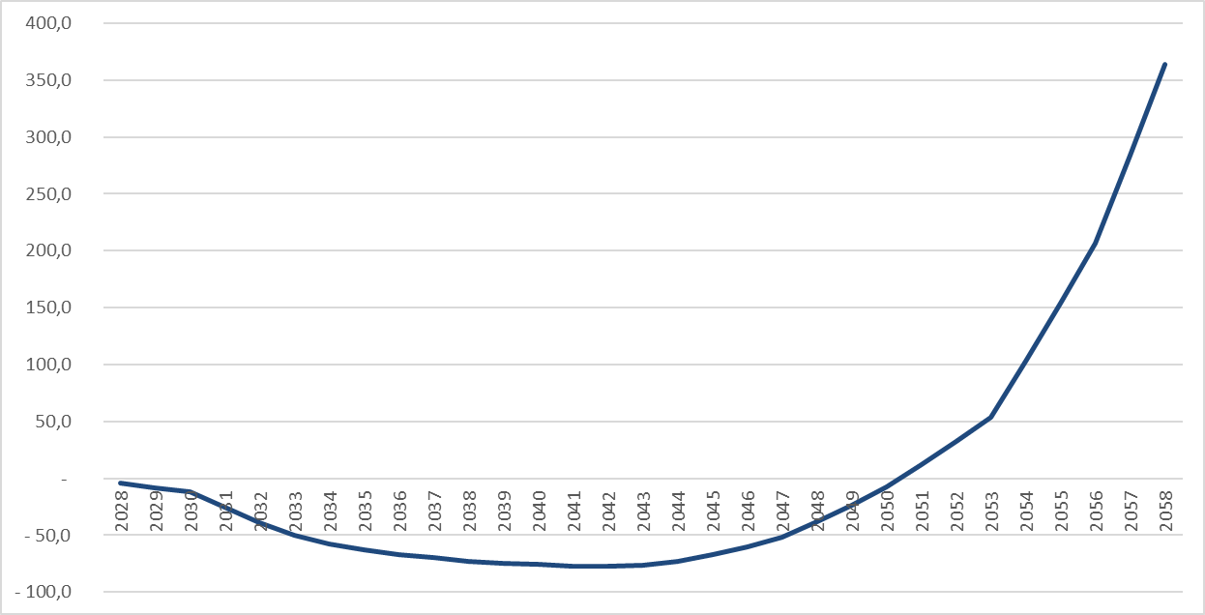
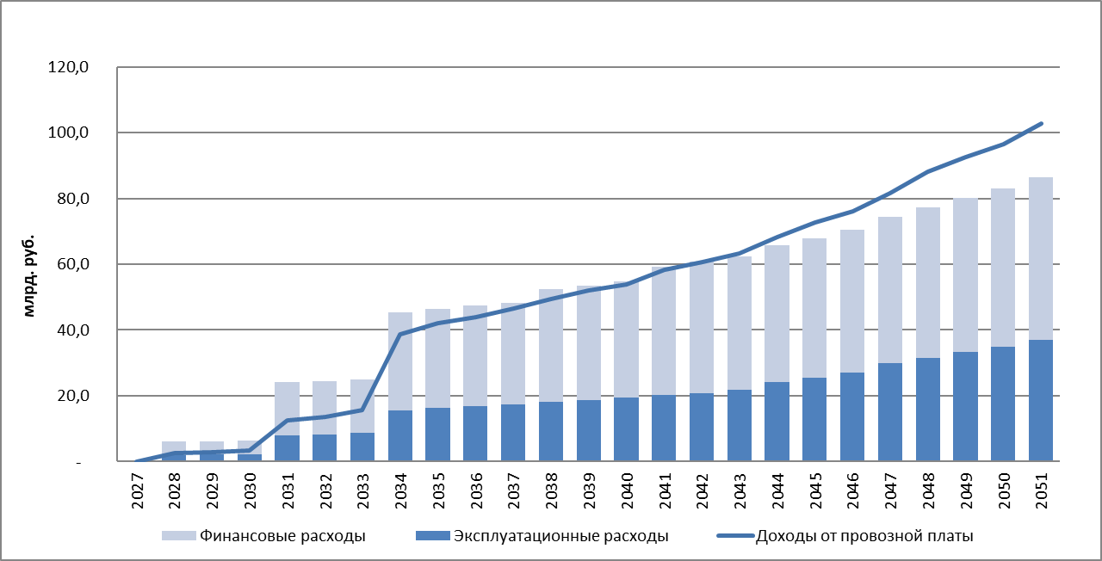
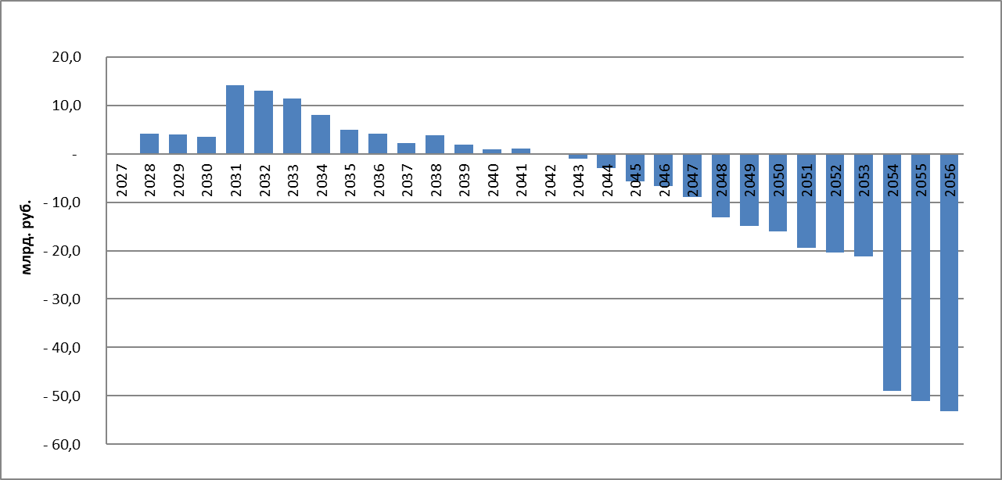
Государственная поддержка проекта
Сальдо государственной поддержки
(без капитального гранта), млрд. руб.
Государственная поддержка на этапе строительства осуществляется в виде капитального гранта в объеме 75% от капитальных затрат в объеме 1 048,2 млрд. рублей
С целью обеспечения необходимого денежного потока в первые периоды эксплуатации предполагается привлечение государственной поддержки в виде гарантии расчетного дохода
Объем государственной поддержки оценивается в объеме 77,0 млрд. рублей, суммарное сальдо в пользу концедента 363,4 млрд. рублей
Рассматривается вариант предоставления возможных по законодательству налоговых льгот от регионов
Сравнение расходов проекта с провозной платой
Гос. поддержка на этапе эксплуатации, млрд. руб.
6

Slide 7
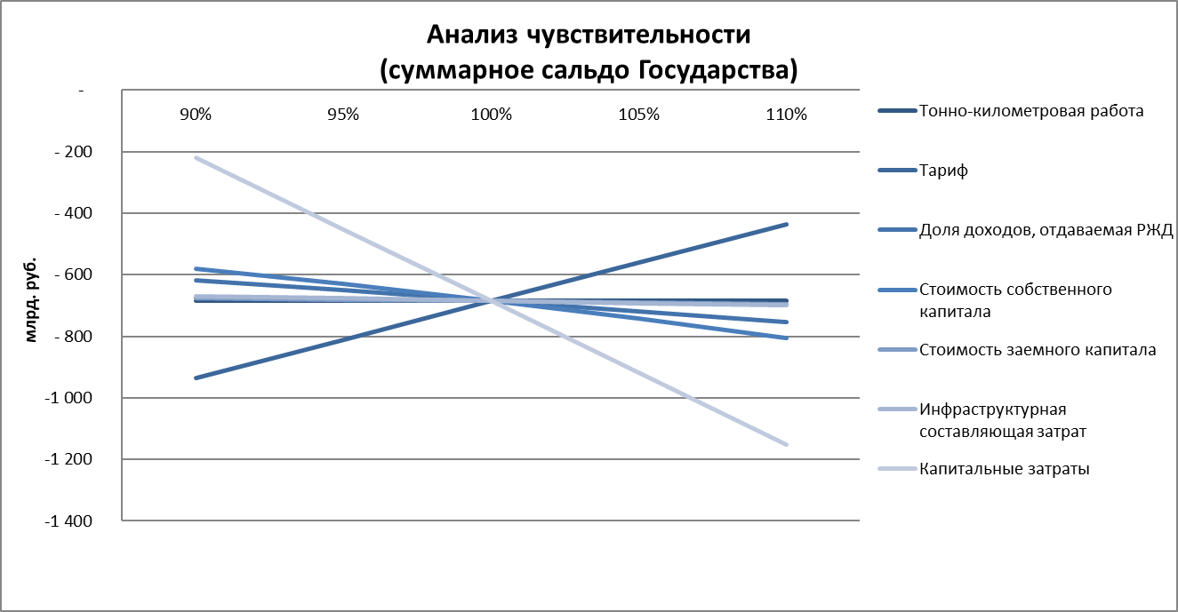
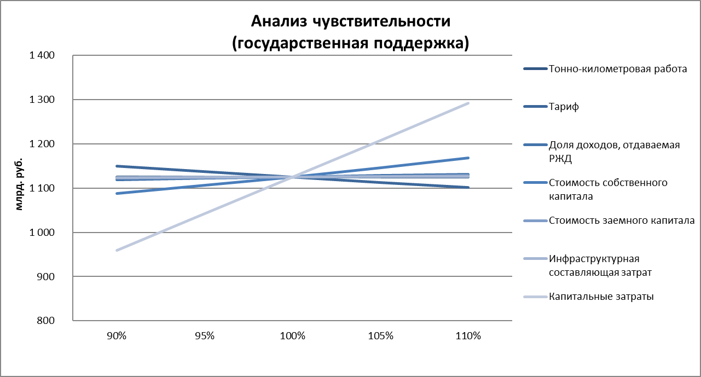
Анализ чувствительности
Анализ чувствительности показал, что ключевыми рисками являются:
Риск увеличения капитальных затрат
Риск спроса (уменьшения доходной базы проекта)
Без учета капитального гранта государственная поддержка в виде МГД в первые периоды эксплуатации компенсируется за счет распределения доходов свыше платы за доступность
На основании анализа чувствительности рекомендуется передать проектирование частному инвестору за его счет с целью уменьшения риска удорожания проекта
С целью стимулирования частного инвестора по разработке проектной документации с реальной, не завышенной стоимостью рекомендуется заключить двухэтапное концессионное соглашение, где первым этапом выделяется проектирование, по результатам которого соглашение может быть расторгнуто концедентом в случае значительного увеличения сметной стоимости лишь с частичной компенсацией инвестору разработанной проектной документации

Slide 8
Основные группы рисков Проекта
Риски проектирования
Риски получения согласований
Согласование технических условий с третьими лицами
Необходимость получения повторного положительного заключения в отношении доработанной (измененной) Проектной Документации
Изменения в Проектной Документации и планах строительных работ
Риски предоставления земельных участков и подготовки территории строительства
Ошибки землеустроительной документации
Задержки (невозможность) изъятия земельных участков полосы отвода
Завышенная стоимость изымаемых земельных участков
Споры с третьими лицами в отношении изымаемых земельных участков
Изъятие дополнительных земельных участков (временный отвод)
Обнаружение инженерных сетей (коммуникаций), не отраженных в Проектной Документации
Риски строительства
Риски разрешений и согласований (риск неполучения разрешения на строительство)
Задержки в согласовании Рабочей документации
Риск неприемки работ и возникновение споров в отношении качества и/или объема выполненных работ
Задержка ввода в эксплуатацию вследствие неправомерных действий или бездействия государственных органов
Увеличение стоимости строительства
Отсутствие необходимого объема ресурсов
Скрытые дефекты
Охрана труда и экологические требования
Выявление дополнительного объема строительных работ
Риски, связанные с подрядчиками и третьими лицами
Финансовые риски
Повышение строительных издержек (напр. инфляция)
Невозможность осуществления финансового закрытия и/или отсутствие достаточного финансирования
Изменение условий финансирования по Проекту
Риск дополнительных расходов по предоставлению банковских гарантий
риск банкротства гаранта, предоставившего банковскую гарантию
Риск отказа страховой компании от осуществления выплаты суммы страхового возмещения, достаточность страхового покрытия
Риск сопутствующих расходов при наступлении страхового случая
Юридические и налоговые риски
Ужесточение законодательных требований в период эксплуатации Ужесточение стандартов эксплуатации
Расторжение соглашения по вине сторон
Расторжение соглашения в связи с обстоятельствами непреодолимой силы
Конфликт интересов среди акционеров Концессионера
Риск нарушения законодательства
Изменение действующего налогового законодательства
Иные налоговые риски
Риски доступа к земельным участкам для проведения инженерных изысканий

Slide 9
Распределение рисков между участниками проекта
Риски |  | Вероятность наступления | Концедент | Концессионер | ОАО «РЖД»
Подготовительная стадия
Отказ от реализации проекта на этапе ведения переговоров |  | Высокая
Предъявление претензий антимонопольных органов |  | Средняя
Появление нового лица, заинтересованного в заключении концессионного соглашения |  | Средняя
Стадия проектирования
Влияние природно-геологических и техногенных факторов |  | Низкая
Риск «проектной ошибки» |  | Средняя
Риск изменения стоимости строительства |  | Средняя
Стадия строительства
Влияние природно-геологических и техногенных факторов |  | Средняя
Риск «строительной ошибки» |  | Средняя
Риск непредставления земельных участков |  | Средняя
Риск внесения изменений в законодательство |  | Средняя
Стадия эксплуатации
Риск спроса на перевозки по магистрали |  | Средняя
Недостаточность установленного для ОАО «РЖД» тарифа для компенсации издержек в связи с осуществлением перевозок по магистрали |  | Средняя

Slide 10
Распределение рисков изменения стоимости строительства на Инвестиционной стадии
 |  | Концедент | Концессионер
Стадия проектирования
Увеличение кап.затрат по результатам проектирования
Увеличение стоимости проектных работ
Дополнительный объем работ по инициативе концедента
Стадия строительства
Увеличение сметной стоимости в процессе строительства
Риск «строительной ошибки»
Дополнительный объем работ по инициативе концедента
Распределение риска между сторонами концессионного соглашения осуществляется в рамках режима особых обстоятельств и условий прекращения (расторжения) соглашения
Особые обстоятельства. Режим особых обстоятельств определяет случаи и обстоятельства, при наступлении которых концессионер вправе требовать от концедента изменения условий концессионного соглашения (например, срока действия КС) и/или предоставления компенсации.
В части риска изменения стоимости строительства на ИС такие особые условия могут предусматривать случаи, когда концедент будет обязан компенсировать в полном объеме расходы на проектирование и инженерые изыскания, возместить соответствующую доходность на привлеченные инвестиции и иные убытки концессионера (например, в случае, если увеличение стоимости строительства произошло вследствие дополнительных требований концедента).
Прекращение концессионного соглашения. Условия концессионного соглашения могут предусматривать различные финансовые последствия в случае расторжения концессионного соглашения в силу (i) обстоятельств, за которые отвечает концедент (напр. предоставление земельных участков, имущества) (ii) обстоятельств, за которые отвечает концессионер (например, сроки проектирования и строительства), (iii)обстоятельств непреодолимой силы.
В части риска изменения стоимости строительства на ИС такие условия могут предусматривать (в зависимости от того, кто несет соответствующий риск) полное возмещение или возмещение в пределах определенных лимитов затрат концессионера на проектирование и/или стоимости инженерных изысканий.

Slide 11
Матрица рисков проекта: механизмы минимизации рисков
Выявленные риски, а также их последствия, с учётом практики реализации концессионных проектов в России, могут быть минимизированы, прежде всего на этапе подготовки Проекта, что позволит в целом повысить привлекательность проекта для инвестора и банков-кредиторов. К ключевым мероприятиям по минимизации рисков необходимо отнести:
Проведение согласительных процедур на этапе подготовки проекта с участием концедента, потенциального концессионера, АО «АК «ЖДЯ» и ОАО «РЖД»
Предварительное согласование Проекта с Федеральной антимонопольной службой
Закрепление в проекте концессионного соглашения мероприятий по отбору квалифицированной проектной и строительной организации и определение системы контроля осуществления работ
Включение в проект концессионного соглашения обязательства концессионера по предоставлению банковских гарантий для обеспечения исполнения обязательств по концессионному соглашению
Согласование на долгосрочной основе с грузоотправителями порядка и условий загрузки порта Магадан и определение мер по повышению финансовой заинтересованности ОАО «РЖД» в части использования магистрали для осуществления перевозок в соответствующих корреспонденциях

Slide 12
Организационно-правовые аспекты реализации Проекта СВМ

Slide 13
Основные соглашения контрактной модели Проекта
КОНЦЕССИОННОЕ СОГЛАШЕНИЕ
регулирует отношения между концедентом и концессионером в течение всего срока реализации Проекта, включая стадию проектирования, строительства и эксплуатации Магистрали
ДОГОВОРЫ С ФИНАНСИРУЮЩИМИ ОРГАНИЗАЦИЯМИ
в рамках данных договоров, заключаемых между СПК и финансирующими организациями, обеспечивается внебюджетное финансирование Проекта
СОГЛАШЕНИЕ О ВЗАИМОДЕЙСТВИИ регулирует отношения между концедентом, концессионером и финансирующими организациями по вопросам управления проектом
ДОГОВОР НА РАЗРАБОТКУ ПСД И РД регулирует отношения между концессионером и генеральным проектировщиком по вопросу подготовки проектной документации, рабочей документации по строительству Магистрали
ДОГОВОР ГЕНЕРАЛЬНОГО ПОДРЯДА регулирует отношения между концессионером и генеральным подрядчиком по вопросу строительства (включая работы по реконструкции существующих участков) Магистрали
ДОГОВОР НА ОКАЗАНИЕ УСЛУГ ТЕХНИЧЕСКОГО ЭКСПЕРТА
регулирует взаимодействие концессионера, концедента (опционально) и технического эксперта по вопросам технического контроля на стадии проектирования, строительства и эксплуатации, а также разрешения споров технического характера
ДОГОВОР С ОПЕРАТОРОМ (ОАО «РЖД» )
Передача магистрали во владение (пользование) ОАО «РЖД» для обеспечения эксплуатации магистрали
КОРПОРАТИВНОЕ (АКЦИОНЕРНОЕ) СОГЛАШЕНИЕ
регулирует отношения между инвесторами Проекта (участниками СПК) по вопросу распределения рисков, контроля за деятельностью СПК и согласования решений участников СПК

Slide 14
Концессионное соглашение. Основные условия.
Правовая основа заключения
Федеральный закон от 21.07.2005 № 115-ФЗ
"О концессионных соглашениях«, от 10.01.2003 № 17-ФЗ
"О железнодорожном транспорте в Российской Федерации"
Объект
Северо-Восточная Магистраль (Нижний Бестях – Магадан)
Концедент
Правительство Российской Федерации (предполагается, что полномочия концедента при исполнении концессионного соглашения будут предоставлены Федеральному агентству железнодорожного транспорта – Росжелдору)
Концессионер
Специальная проектная компания, обеспечивающая подготовку к реализации проекта, привлечение внебюджетного финансирования и осуществление проектирования, строительства и эксплуатации Магистрали
Сроки
Общий срок, на который заключается концессионное соглашение, составит 30 лет (из них инвестиционная стадия (проектирование и строительство) – 10 лет, эксплуатационная стадия – 25 -31 лет). Запуск проекта планируется осуществлять поэтапно
14

Slide 15
Концессионное соглашение. Инвестиционная стадия.
Обязательства Концедента
Обязательства Концессионера
рассмотреть и согласовать с концессионером кандидатуру Генерального проектировщика, Генерального Подрядчика, Технического Эксперта
предоставить земельные участки Концессионеру
согласовать проектную и рабочую документацию, подготовленную Генеральным проектировщиком
обеспечить содействие концессионеру в вводе Магистрали в эксплуатацию
обеспечить проверку и подтверждение выполнения концессионером работ по строительству
Привлечь Генерального проектировщика, Генерального Подрядчика, Технического Эксперта
разработать и согласовать с концедентом техническое задание на проектирование Магистрали
разработать и согласовать с концедентом проектную документацию, подготовленную Генеральным проектировщиком и согласованную концессионером
разработать и согласовать с концедентом рабочую документацию
обеспечить приемку СМР у Генерального подрядчика, финансирование работ по строительству и ввод в эксплуатацию Магистрали

Slide 16
Концессионное соглашение. Эксплуатационная стадия.
Обязательства Концедента
Обязательства Концессионера
согласовать с концессионером привлечение Оператора, осуществляющего эксплуатацию Магистрали и координацию грузоперевозок по Магистрали
обеспечить установление инвестиционного тарифа для перевозок по Магистрали (не позднее даты ввода Магистрали в эксплуатацию)
обеспечить выполнение обязательств, связанных с обеспечением минимального гарантированного дохода Концессионера*
заключить договор с Оператором (в соответствии с требованиями концессионного соглашения)
обеспечивать эксплуатацию Магистрали в соответствии с условиями Концессионного Соглашения
обеспечивать выплату Концеденту концессионной платы в порядке и на условиях, предусмотренных Соглашением
передать концеденту объект концессионного соглашения по окончанию срока концессии в надлежащем состоянии
передать Магистраль Оператору в соответствии с техническими требованиями ОАО «РЖД»

Slide 17
Сроки заключения концессионного соглашения
Порядок заключения концессионного соглашения |  | Длительность, месяцы | месяцы
 |  |  | 1 | 2 | 3 | 4 | 5 | 6 | 7 | 8 | 9 |  | 10 | 11 | 12 | 13 | 14 | 15 | 16 | 17 | 18 | 19 | 20
Общий порядок (конкурс на право заключения концессионного соглашения) |  | 18
Частная инициатива | на условиях частного сектора с одной и более заявок о готовности к участию в конкурсе | 13
 | на условиях частного сектора без заявок о готовности к участию в конкурсе | 5
 | на иных условиях с одной и более заявок о готовности к участию в конкурсе | 17
 | на иных условиях без заявок о готовности к участию в конкурсе | 9
Заключение КС с концессионером, определенным на основании решения Правительства РФ |  | 3

Slide 18
Заключение концессионного соглашения (без проведения конкурсных процедур)
Частная концессионная инициатива
Распоряжение Правительства РФ
Переговоры между инициатором и концедентом до подачи предложения о заключении КС
Условия концессионного соглашения
Порядок заключения концессионного соглашения
Требования к концессионеру
Представление предложения о заключении КС и принятие решения о заключении КС
Переговоры между уполномоченным органом и инициатором с целью согласования условий предложения
Размещение органом в сети Интернет предложения о заключении КС и сведения о проведения торгов
Распоряжением Правительства Российской Федерации от 29.08.2014 № 1662-р было принято решение о заключении концессионного соглашения в отношении объектов, предназначенных для взимания платы, используемых в целях обеспечения функционирования системы взимания платы в счет возмещения вреда, причиняемого автомобильным дорогам общего пользования федерального значения транспортными средствами, имеющими разрешенную максимальную массу свыше 12 тонн
Проведение торгов по стандартной процедуре (конкурс)
Заключение КС с частным инициатором
Финансовое закрытие

Slide 19
Предоставление земельных участков Концессионеру
Договор аренды земельного участка, находящегося в государственной или муниципальной собственности, заключается без проведения торгов в случае предоставления земельного участка, необходимого для осуществления деятельности, предусмотренной концессионным соглашением, лицу, с которым заключено концессионное соглашение (п. 23 ч. 2 ст. 39.6 Земельного кодекса РФ).
Земельный участок, на котором располагается объект концессионного соглашения и (или) который необходим для осуществления концессионером деятельности, предусмотренной концессионным соглашением, необходимый для создания и (или) реконструкции объекта концессионного соглашения и (или) для осуществления деятельности, предусмотренной концессионным соглашением, предоставляются
концессионеру в аренду (субаренду) или на ином законном основании (ст. 11 Закона о концессионных соглашениях):
на срок, который устанавливается концессионным соглашением и не может превышать срок действия концессионного соглашения;
договор аренды (субаренды) земельного участка должен быть заключен с концессионером не позднее чем через 60 рабочих дней со дня подписания концессионного соглашения.

Slide 20
Правовая основа платежного механизма в рамках Проекта
Передача Концессионером магистрали ОАО «РЖД» в рамках гражданско-правового договора (операторский контракт) и оказание ОАО «РЖД» полного объема услуг грузовладельцам
ЦЕЛЬ
- решить проблему с «Переломом тарифа» и необходимостью приемо-передаточных процедур на стыке инфраструктур
- обеспечить Концессионеру минимальный гарантированный доход (МГД), с покрытием Концедентом расходов Концессионера в случае недосбора тарифа, а также с распределением доходов, полученных Концессионером в случае превышения объема грузоперевозок и сбора тарифа над плановыми показателями.

Slide 21
Операторский контракт с ОАО «РЖД» (1/2)
На эксплуатационной стадии Концессионер передает магистраль ОАО «РЖД» в рамках гражданско-правового договора (операторский контракт)
ОАО «РЖД» будет являться пользователем инфраструктуры на основании договора с концессионером и осуществлять:
взаимодействие с пользователями услугами ж/д транспорта
обеспечение безопасности движения и эксплуатации железнодорожного транспорта
организация управления перевозочным процессом;
сбор тарифов (сборов, платы за работы/услуги) в связи с осуществлением перевозок по Магистрали
Основание: п.1 ч.1 ст.8 Закона о концессионных соглашениях
1. При исполнении концессионного соглашения концессионер вправе:
передавать с согласия концедента в порядке, установленном федеральными законами и условиями концессионного соглашения, объект концессионного соглашения и (или) иное передаваемое концедентом концессионеру по концессионному соглашению имущество в пользование третьим лицам на срок, не превышающий срока использования (эксплуатации) объекта концессионного соглашения по концессионному соглашению, при условии соблюдения такими лицами обязательств концессионера по концессионному соглашению.

Slide 22
Операторский контракт с ОАО «РЖД». Прейскурант 10-01. (2/2)
К перевозкам по Магистрали будет применяться Инвестиционный тариф, отличный от принципов формирования тарифов в соответствии с Прейскурантом № 10-01 "Тарифы на перевозки грузов и услуги инфраструктуры, выполняемые российскими железными дорогами"
При передаче инфраструктры ОАО "РЖД" по операторскому контракту
для концессионера установление отдельного тарифа не потребуется, так как он не будет являться субъектом естественной монополии и не будет оказывать услуги по перевозке
для ОАО «РЖД» потребуется изменение в Тарифное руководство 10-01 (в части применения инвестиционного тарифа, установленного решением о заключении концессионного соглашения в соответствии с ч.2.1 ст.22 Закона о концессионных соглашениях).
Важно: необходимо предварительное согласование с ФАС РФ, иными государственными органами в установленной сфере деятельности.

Slide 23
Спасибо за внимание!

